Slide 1

認識人工智慧
與機器學習

Slide 2
目錄
1
2
3
人工智慧概論
認識機器學習
機器學習的種類

Slide 3
https://www.ypppt.com/
01
人工智慧概論

Slide 4
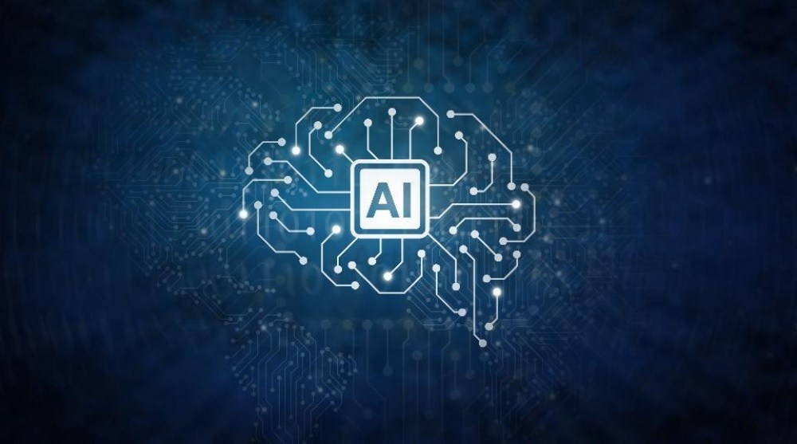
人工智慧概論
人工智慧基本是計算機科學領域的範疇，發展過程包含
學習
感知
推理
自我校正
操縱或移動物品

Slide 5
人工智慧概論
從原始資料轉換成智慧的過程
知識工程：人工智慧主要研究的核心領域，能夠大量智慧讀取資料後，機器能夠自行判斷物件、進行歸類、分群和統整，找出規則來判斷資料之間的關聯性，進而建立知識。
智慧(Intelligence)
推論
理解
樣式抽取
知識
認知
資訊
處理
原始資料

Slide 6
人工智慧概論
圖靈測試(Turing Test)
是計算機科學和人工智慧之父艾倫圖靈（Alan Turing）
判斷機器是否能夠思考的著名試驗
回答者
A
B
詢問者
C
自然語言處理
知識表示法

Slide 7
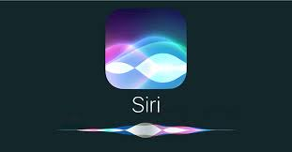
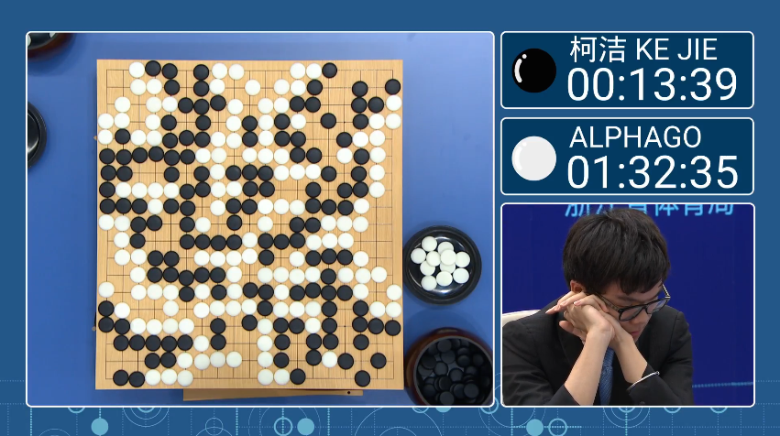
人工智慧概論
人工智慧的應用領域：
手寫辦識
語音識別
電腦視覺
專家系統
自然語言處理
電腦遊戲
智慧機器人

Slide 8
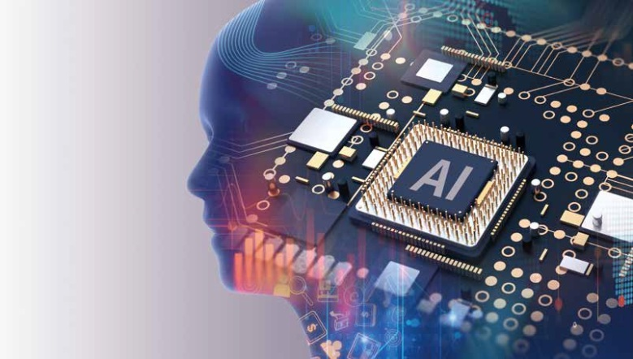
人工智慧概論
人工智慧的研究領域：
機器學習和樣式識別
邏輯基礎的人工智慧
樣式比對
語言剖析
語法分析
搜尋
知識表示法
AI 規劃
智慧代理人
啟發法
基因程式設計

Slide 9
02
認識機器學習

Slide 10
認識機器學習
機器學習定義：從過往資料和經驗中自我學習並找出其運行的規則，以達到人工智慧的方法。
什麼是機器學習？
資料處理訓練最佳化
資料
機器學習模型
處理常見的分類和迴歸問題

Slide 11
認識機器學習
從資料中自我訓練學習
資料
機器學習模型
識別樣式
學習關聯性
需要大量資料訓練模型
資料中自行學習來找出關聯性和識別出樣式
將未來的新資料做分類並推測其行為、結果和趨勢
輸出

Slide 12
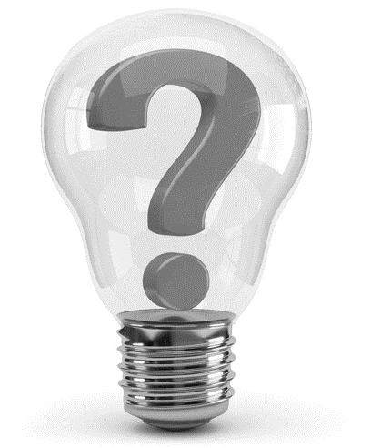
認識機器學習
機器學習可以解決的問題：
分類
二元分類
多元分類
異常值判斷
預測性分析
分群
協助決策

Slide 13
03
機器學習的種類

Slide 14
機器學習的種類
監督式學習
有標籤的資料
分類
是非題
分級
迴歸
價格
溫度
時間
非監督式學習
沒有標籤的資料
分群(依特徵分)
VS
01
02

Slide 15
機器學習的種類
半監督式學習:介於監督式與非監督式學習之間，大部分沒有標籤，少量資料有標籤
強化學習:沒有明確答案，一連續的決策決定下一步做什麼
猜測值太大
猜測值太小

Slide 16
機器學習的種類
人類做決策方式
強化學習的代理人
政策
價值函數
模型
探索
開發
觀察環境的狀態
執行動作
得到報酬
觀察到環境的新狀態
修正執行得策略

Slide 17
THANKS

